Slide 1









New Tsinghua Treehole
Administration
New Tsinghua Treehole
Features
Details
Lab μ
Tsinghua University
Registration
Display form
Future
ingress
Notes:
自我介绍，一点废话。先介绍特性。

Slide 2
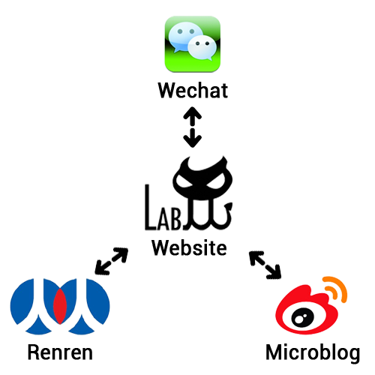
New Tsinghua Treehole
Anonymous or not
Cross-platform
Administration
*Our website
*Renren
Features
*Wechat
Details
*Microblog
Registration
Display form
Future
ingress
Features
Notes:
树洞是一个匿名的广播平台。新版树洞将支持匿名发送消息或者非匿名发送消息。新版树洞可以跨社交平台。将来你可以在我们的网站，微信，人人或者微博看到树洞消息。这些消息是以我们的网站为中心的，其中只有微信和我们的网站具有消息发送功能。（下一个是展示形式）

Slide 3
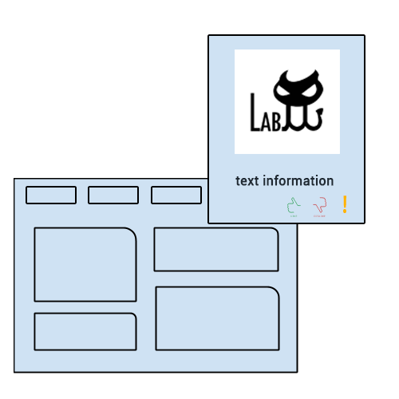
New Tsinghua Treehole
*Cards with text and picture
*“Like”, ”Dislike”, ”Report” buttons
Administration
*Default sections
*friendly UI design
Features
Details
Registration
Display form
Future
ingress
Display form
Notes:
版树洞将采用图文搭配的展示方式，每条树洞形成一个卡片。用户可在发表文字信息的同时附带一张配图，可以选择匿名或者实名发表。点击卡片会进入到详细页面，详细页面会显示其他用户对该消息的评论，可以匿名或者实名发表评论。浏览者可以对某一条树洞或者评论进行“赞”、“踩”两个操作，并且可以“举报”不恰当内容。新版树洞会预设几个如表白墙、吐槽、问答、美食、活动之类的版块，每一条树洞消息都会按照发布人的选择出现在不同的版块中。这个项目中，我们希望能够带给用户很好的体验。（下一个是认证方式）

Slide 4
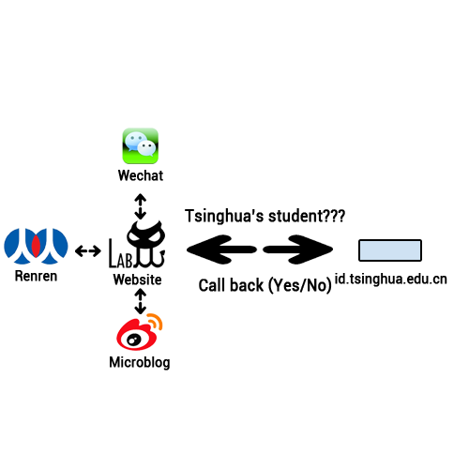
New Tsinghua Treehole
Administration
Features
Details
Registration
Display form
Future
ingress
Registration
Notes:
用id.tsinghua.edu.en进行验证（需要id.tsinghua.edu.cn提供callback功能），来确保树洞用户只是清华校内同学。这样同学们的清华网账号密码不经过新版树洞服务器，而是直接在学校网站上验证，确保同学们账号信息的安全。其它的社交平台（微信、人人、微博）可以和清华账户绑定，绑定后方能在相应平台操作和发表匿名树洞，以及实名发表的时候被at。（下一个是管理方式）

Slide 5
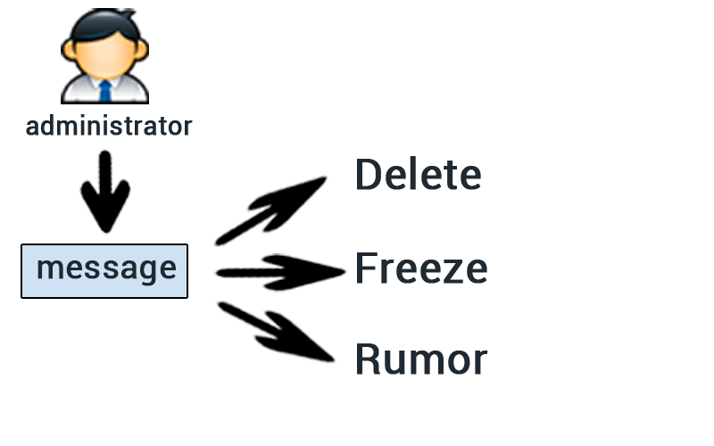
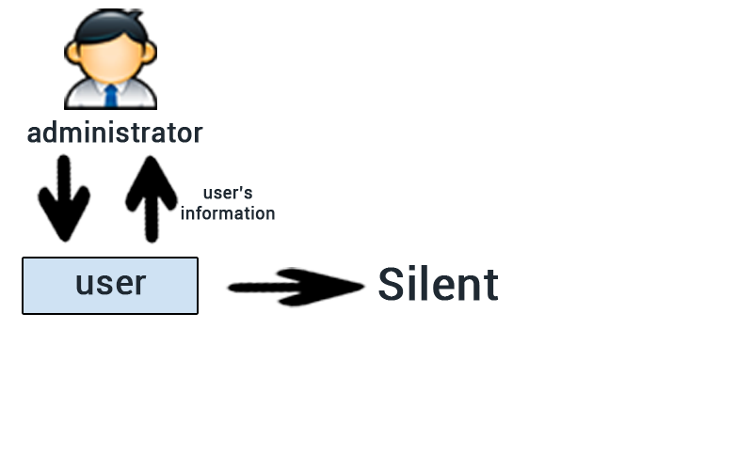
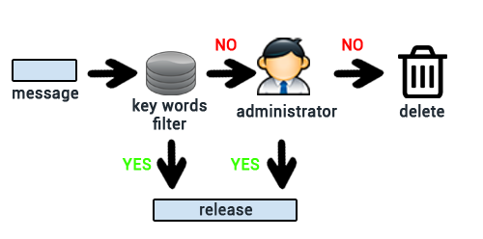
New Tsinghua Treehole
Administrator account
Administration
Features
Details
Registration
Display form
Future
ingress
Administration
Notes:
提供管理员账号（和清华账户名相同）以及密码（另设），使用管理员账号密码可以对整个树洞平台进行管理。
1.3.1 触发 在同学发出树洞的时候，服务器后台会进行简单的关键词过滤，有不恰当内容的必须经过管理员审核才能发表，如果拒绝需要附上原因。关键词列表管理员可以进行一定的手动管理。当某个树洞或者评论被举报的时候，管理员可以看到举报的情况和理由、相应用户的总发帖数量以及主题、信用状态（违规、禁言历史等）。然后管理员可以选择操作。
1.3.2 操作管理员可以将某条树洞删除、证实为谣言以及冻结。树洞被删除后将不会被浏览者看到；证实为谣言的树洞将会被转移到谣言区并在卡片和树洞详情上加上醒目的标记；被冻结的树洞将不能被回复。此外，树洞的发贴人也可以将该条树洞删除或者冻结。对于评论，也可以进行删除和辟谣操作。管理员同时也可以对用户进行操作。管理员可根据用户的被举报情况以及用户发帖情况开决定是否将用户禁言；被禁言的用户将不能发表或者评论任何消息。管理员能看到用户的具体个人信息。（下一个是平台细节）

Slide 6
New Tsinghua Treehole
Website:
*independent account
Administration
*verify identity when first login
Wechat:
*service account
*verify identity when first login
Features
Details
Renren & Microblog:
*just for display
Registration
Display form
Future
ingress
Details
Notes:
网站网站端采用网站独立的账户以及密码。在首次登陆的时候会利用id.tsinghua.edu.cn进行身份验证；只有通过验证的用户才有浏览、发表以及评论的权限。
微信微信端会采用服务号的方式。微信端采用同样的验证方式，用户需要在首次使用的时候进行身份验证，将微信号与清华号绑定。 在微信端用户有两种发布树洞状态的方法。第一种是直接点击“发树洞”按钮，服务号会返回一个我们网站的链接，用户登陆到上述网站进行发布；第二种是采用特殊格式的消息进行发送。
人人和微博人人端以及微博端只作为展示平台，网站后台会自动在人人以及微博的账号发表相片以及文字。当网站消息被删除时，这里的消息也会相应的被删除；当网站的消息被证实为谣言的时候，这里的消息也会相应的被证实为谣言。树洞的板块和引用信息只有在进入网页版（浏览器或者微信中）时才能看到，并不会直接在人人和微博的转发上展示。（下一个是未来）

Slide 7
New Tsinghua Treehole
* A new kind of social tool
Administration
* Combine with our other projects to build a open platform
Features
Details
Registration
Display form
Future
ingress
Future
Notes:
我们计划将它发展成一套全新的校园社交工具；在后期我们将与我们其他的项目进行连接，构建一个开放的校园应用平台。

Slide 8
New Tsinghua Treehole
Administration
Thank you!
Features
Details
Lab μ
Tsinghua University
Registration
Display form
Future
ingress
Notes:
thanks

